Slide 1
5조
지름길(지름을 향한 지름길)
김혜민 탁재인 박진근 이미정 정동연

Slide 2
코딩 가이드라인 - 가이드라인과는 달리 DB를 파이어베이스로 채택하였습니다.

Slide 3
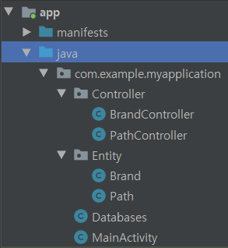
[Boundary / Control / Entity Class]
Control Class
Entity Class
Boundary Class

Slide 4
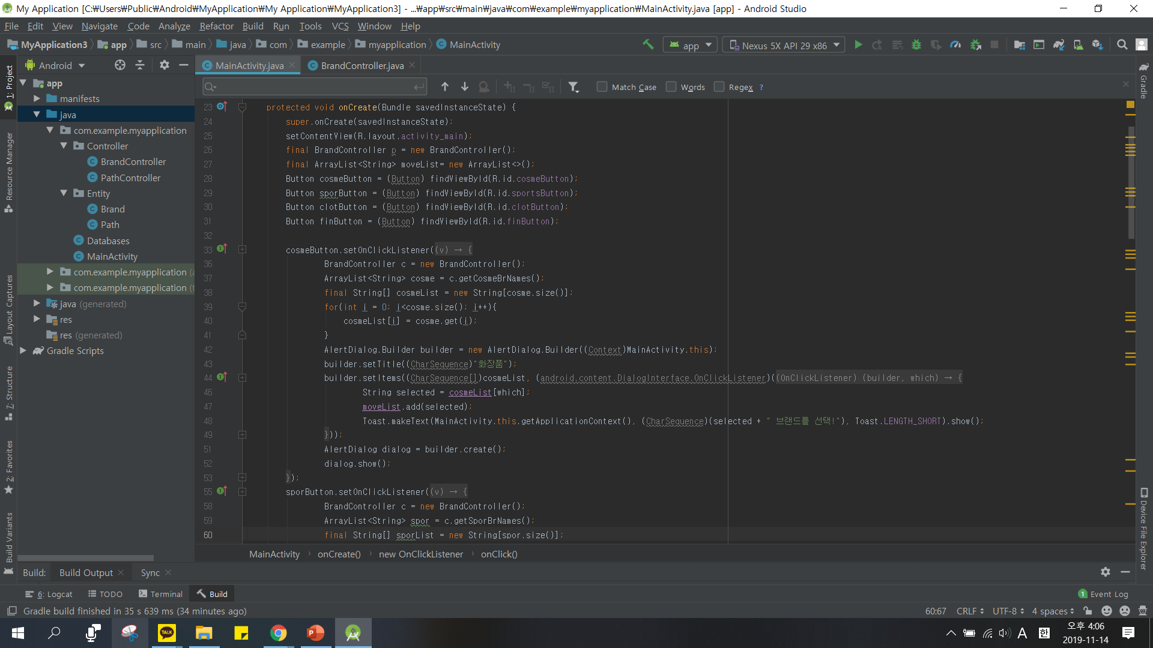
1. Boundary Class - MainActivity
각 카테고리별로 버튼 이 있고, 버튼을 누르면 BrandController를 통해 브랜드 이름 정보를 불러온다.
이를 통해 브랜드들이 리스트 업된다.

Slide 5
1. Boundary Class - MainActivity
MoveList 라는 ArrayList에 사용자가 선택한 브랜드들을 저장한다.

Slide 6
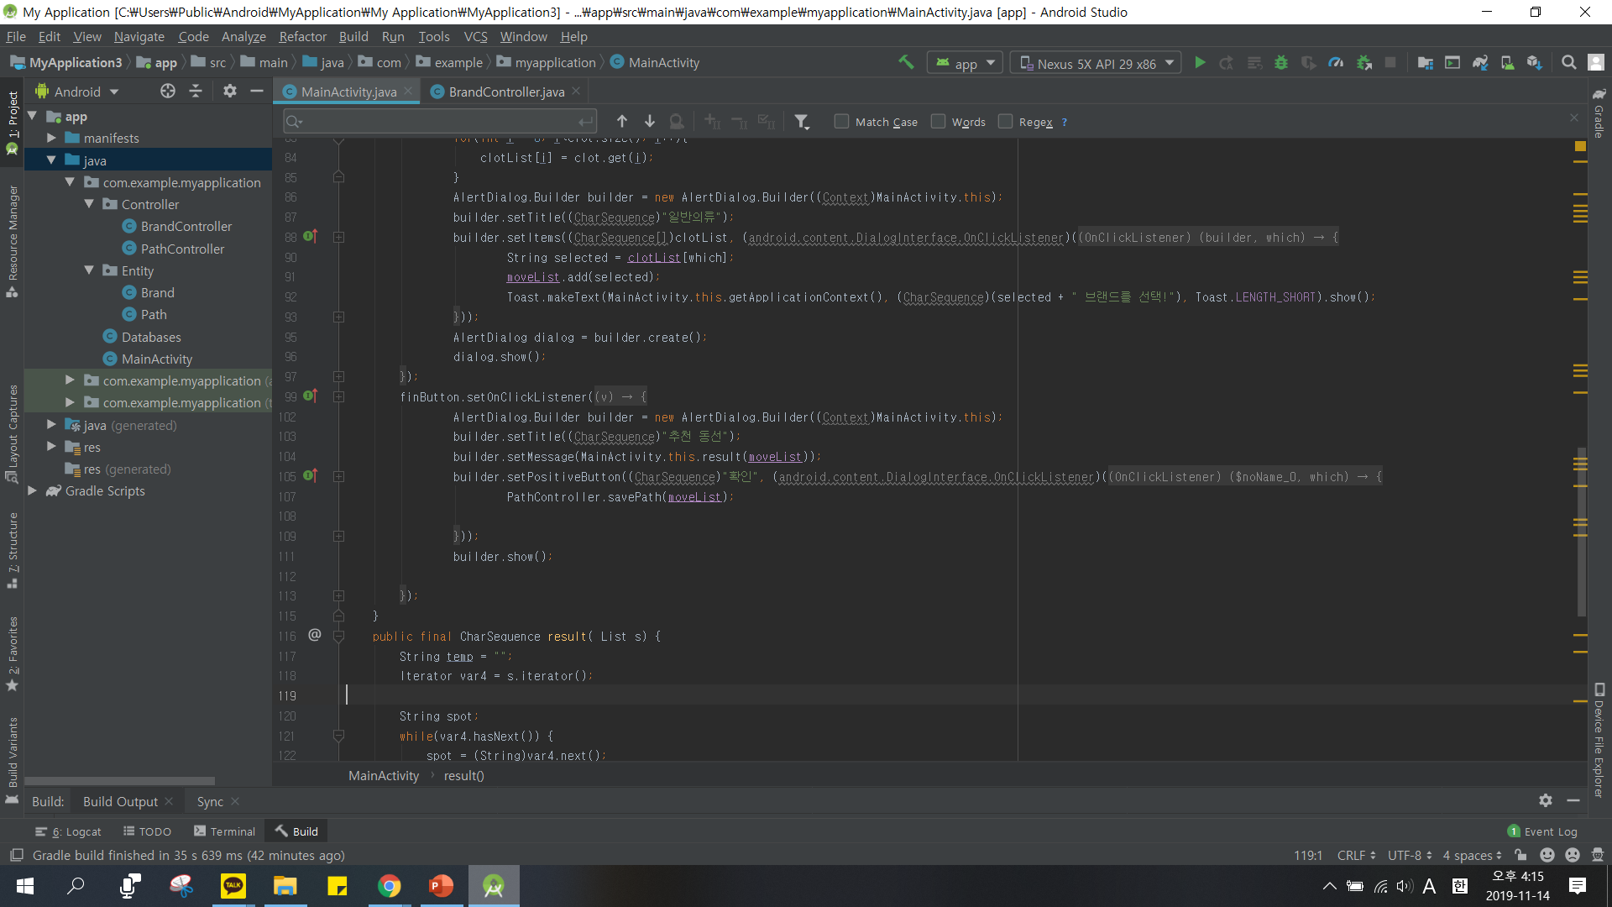
1. Boundary Class - MainActivity
마지막 확인 버튼을 누르면 PathController에서 savePath함수를 호출하여, MoveList를 저장하도록 연결되었다.

Slide 7
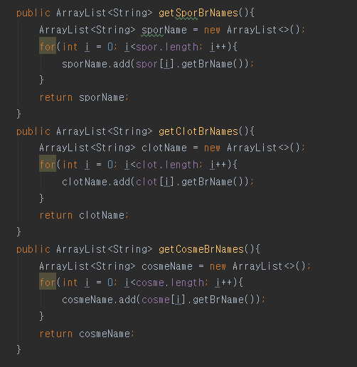
2. Control Class - BrandController
Controller 클래스에는 BrandController와 PathController가 있다.
BrandController은 카테고리, 카테고리별 브랜드 정보, 카테고리별 브랜드 이름 정보를 불러오는 메소드들(getSporBrName, getClotBrName, getCosmeBrName)으로 구성된다.

Slide 8
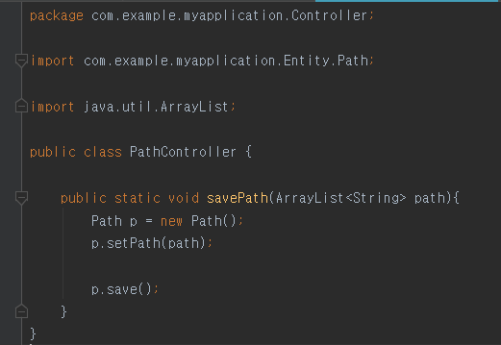
2. Control Class - PathController
PathController에는 Boundary에서 사용자가 선택한 동선 정보를 저장 하도록 하는 savePath 메소드가 있다. 이 메소드는 Path entity 클래스의 save 메소드를 호출하여 동선 정보를 저장한다.

Slide 9
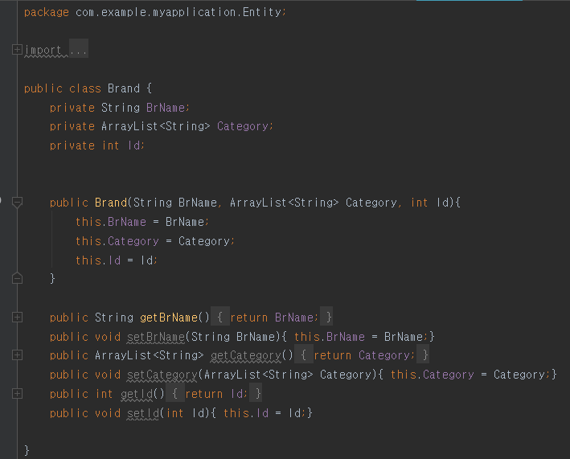
3. Entity Class – Brand
Brand(브랜드) Entity와 Path(동선) Entity가 있다.
Brand entity class는 매장 이름, 매장 제품군, 매장 ID(임의로 부여)를 멤버변수로 가진다. 또한, 각 변수에 대한 get 메소드가 있다.

Slide 10
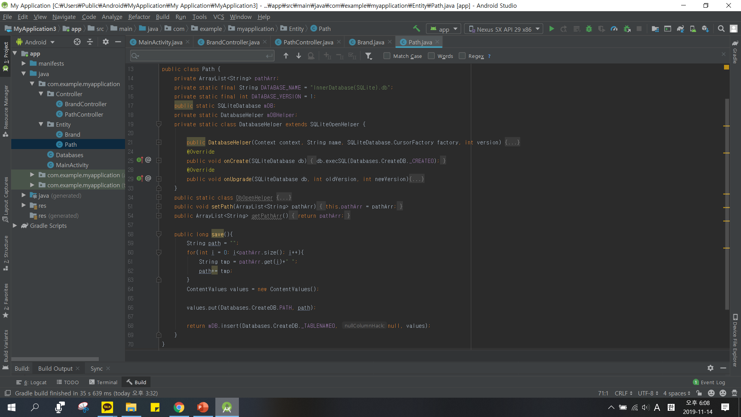
3. Entity Class - Path
Path entity class는 선택 매장의 이름을 순서대로 저장하는 ArrayList인 pathArr 를 멤버변수로 가진다.
pathArr에 대한 get/set 메소드, 동선 정보를 내부 DB(sqlite)에 저장하는 save 메소드 와 그 DB와 관련 메소드 가 있다.

Slide 11
Entity Class Diagram

Slide 12
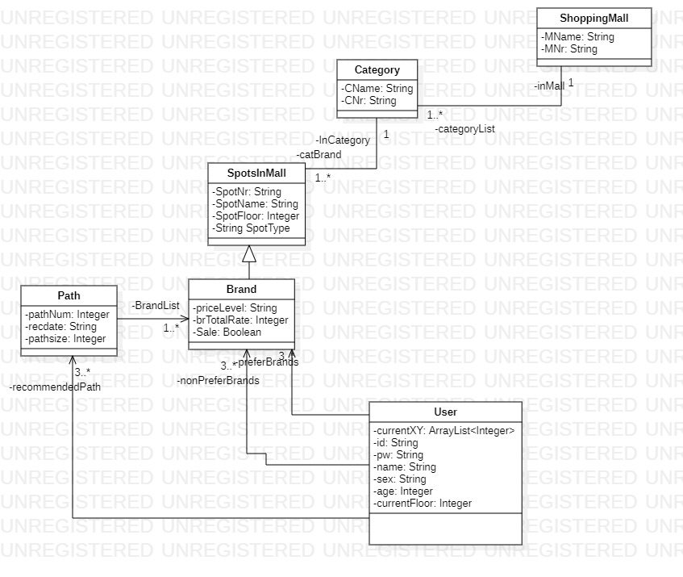

Slide 13
Table Design

Slide 14
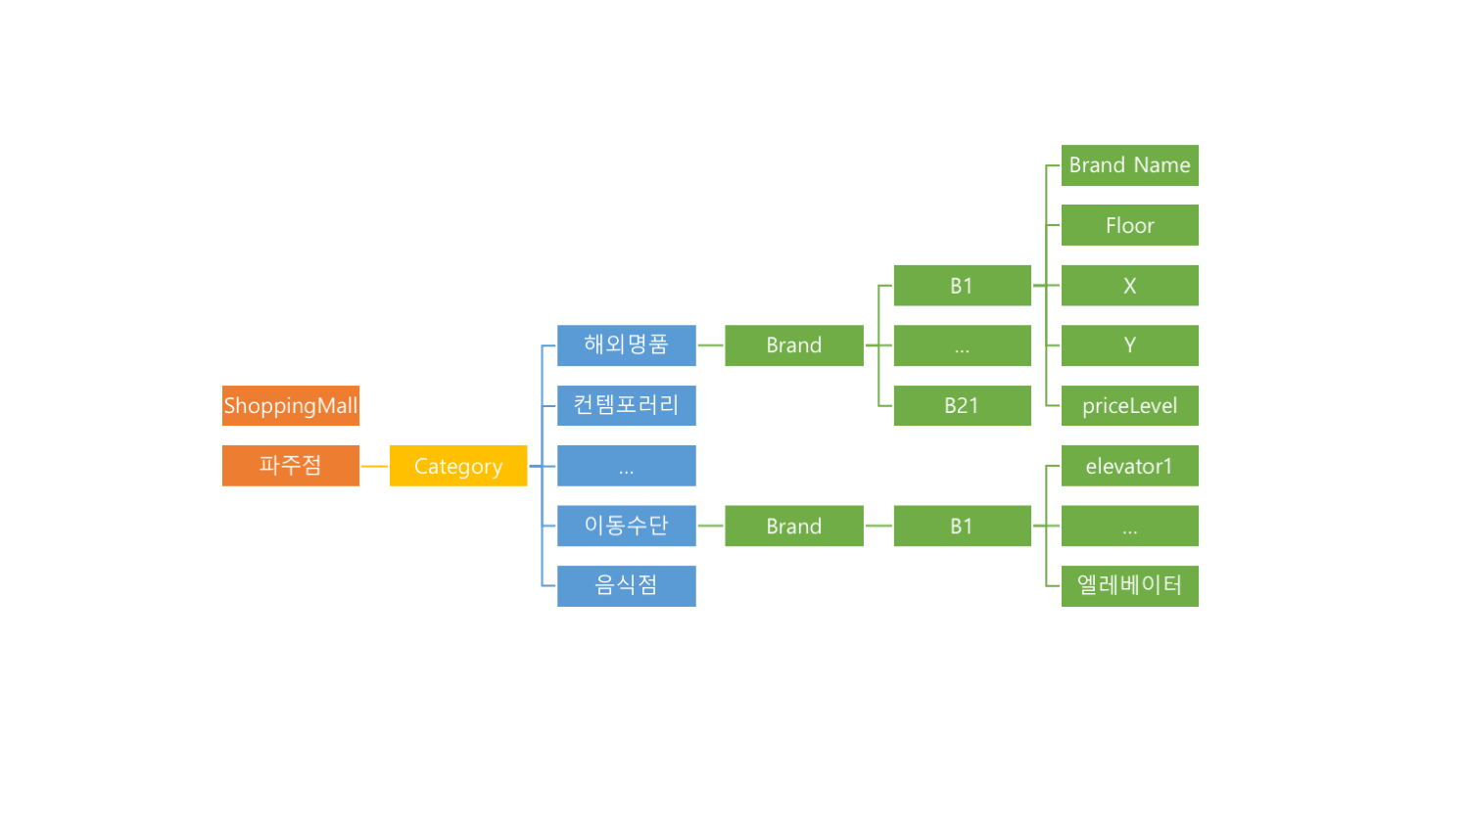

Slide 15
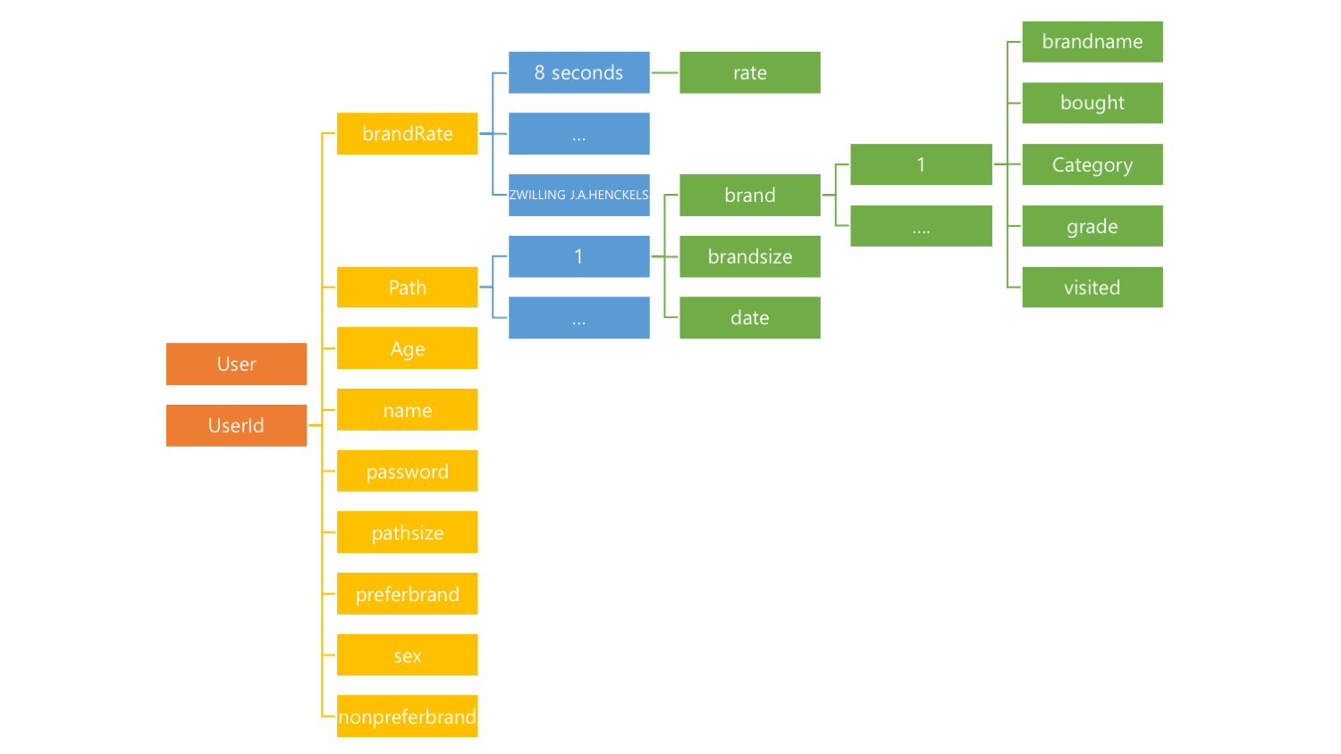

Slide 16
현위치 설정

Slide 17
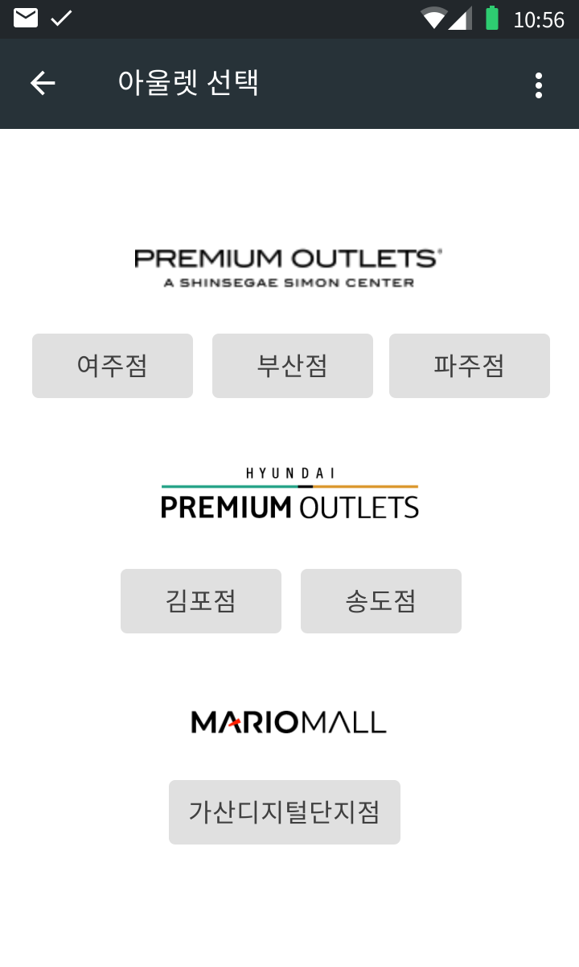
아울렛 선택
시스템은 아울렛로고와
해당 아울렛지점을
버튼형식으로
화면에 출력한다.
사용자는 주어진 선택지 중,
자신이 쇼핑하려는
지점을 클릭한다.

Slide 18
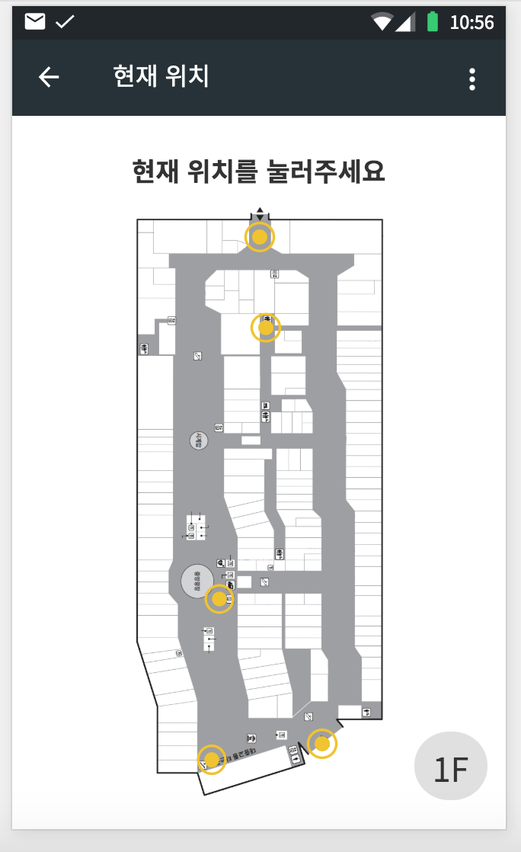
현위치 설정 (매장맵)
시스템은 사용자가
선택한 층에 해당하는
매장맵을 출력하고,
출입 혹은 이동이 가능한
위치(ex에스컬레이터)에
선택버튼을 출력한다.
사용자는 자신의 위치와
가장 가까운 위치의
버튼을 클릭한다.

Slide 19
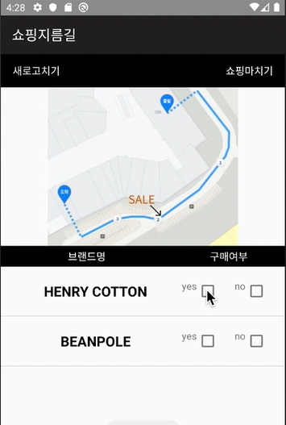
현위치 설정 (쇼핑중)
사용자는 쇼핑중 방문한 브랜드에 대하여 구매여부를 Yes 또는 No를 체크한다.
시스템은 구매여부 체크가된 브랜드의 위치를 현위치로 설정하고, 해당 브랜드를 방문한 것으로 처리한다.

Slide 20
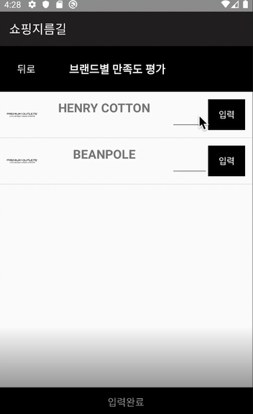
브랜드 추천 로직 조사 및 결정

Slide 21
특정 브랜드에 대한 선호도 정보를 정량화
선호도 정보를 바탕으로 협업 필터링(나와 비슷한 성향을 가진 다른 사용자들이 좋아하는 것이면 나도 좋아할 가능성이 높다는 것에 기반) – 유사도 알고리즘 사용*(추후 설명)
비슷한 성향의 사람들이 높게 평가한 브랜드들을 추천.
*협업 필터링이란?
많은 사용자들로부터 얻은 기호정보에 따라 사용자들의 관심사를 자동적으로 예측하는 방법이다.
넷플릭스, 왓챠 등에서 쓰이는 방법으로 두 사람간 유사도(Similarity)를 구해 예상 평점을 구하고 비슷한 영화를 추천해주는 등의 알고리즘에 사용된다.

Slide 22
암묵적 평가 | Rating
‘모든 브랜드 보기＇를 통해 특정 브랜드를 선택한 경우 | +1
선호 브랜드에 특정 브랜드를 추가한 경우 | +2
선호 브랜드에서 특정브랜드를 삭제한 경우 | -2
비선호 브랜드에 특정브랜드를 추가한 경우 | -2
비선호 브랜드에서 특정 브랜드를 삭제한 경우 | +2
선택한 브랜드에서 구입하기로 한 상품보다 많이 구매한 경우 | +4
선택한 브랜드에서 구입하기로 한 상품을 모두 구매한 경우 | +3
선택한 브랜드에서 상품을 구매한 경우 | +2
선택한 브랜드에서 상품을 구매하지 않은 경우 | -3
1. 특정 브랜드에 대한 선호도 정보를 정량화
-> 브랜드별 만족도 평가 + 암묵적 평가(유저의 행동에 따른 자동 레이팅)를 합산하여 브랜드별 선호도 점수를 설정.

Slide 23
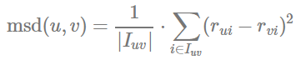
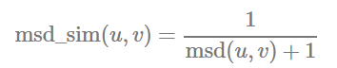
2. 유사도 알고리즘 설명
2.1 평균 제곱차이 유사도
사용자 u와 사용자 v간의 msd(평균제곱차이) = 사용자 u와 사용자 v가 평가한 상품들의 평점간의 차의 제곱 / 사용자 u와 사용자 v가 모두 평가한 상품들의 수
유사도(msd_sim)는 msd의 역수로 계산하며 분모가 0이 되는 경우를 방지하기 위해서 분모에 1을 더해줌.
차이가 클수록 유사도는 작아짐.

Slide 24
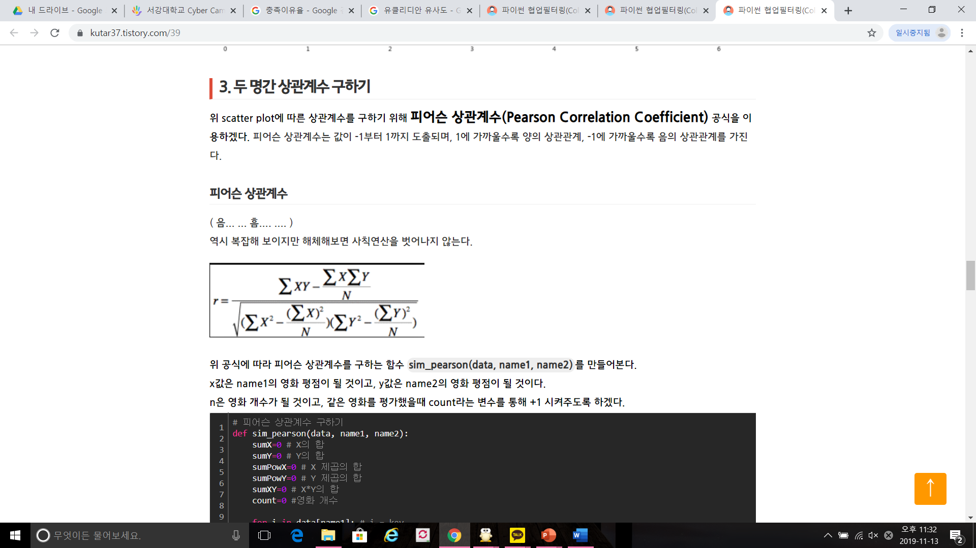
2.2 피어슨 유사도
피어슨 상관계수는 값이 -1부터 1까지 도출되며, 1에 가까울수록 양의 상관관계, -1에 가까울수록 음의 상관관계를 가진다.
평균제곱차이 유사도의 문제: 특정인물의 점수기준이 극단적으로 너무 낮거나 높다면 제대로 된 결과를 도출해낼 수 없음.
이런 문제를 보완하는 것이 피어슨 유사도
이러한 이유에서 피어슨 유사도를 유사도 알고리즘으로 사용할 것.
피어슨 유사도 계산 공식
X,Y는 평점, N은 두 유저가 모두 평점을 남긴 브랜드의 수
3. 비슷한 성향의 사람들(피어슨 유사도 알고리즘을 통해 계산된 바를 바탕)이 높게 평가한 브랜드들을 추천.

Slide 25
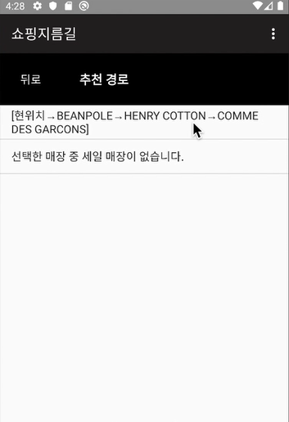
길찾기 로직 조사 및 결정

Slide 26
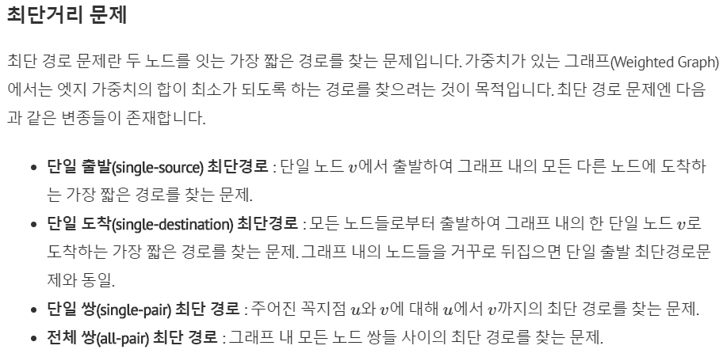
루트 1: 최단거리
3. 정해진 시작점 또는 끝점에 해당하는 에스컬레이터/엘리베이터/계단을 끝점으로 하는 아래층 최단거리 루트를 구한다.
4. 1층이 될 때까지 위와 같은 과정을 반복한다.
1. 사용자가 선택한 브랜드를 층별로 분류하고 가장 높은 층부터 최단 경로를 계산한다.
2. 에스컬레이터/엘리베이터/계단을 시작점 또는 끝점으로 하는 전체쌍 최단거리를(다익스트라/벨만포드) 알고리즘으로 구현한다.

Slide 27
루트 2: 세일만 쏙쏙
추천된 브랜드들 중 세일을 하는 브랜드들을 따로 추출한다.
이 브랜드들을 가지고 최단루트(루트1과 동일한 방식)을 계산한다.

